Slide 1
影像處理第30組期末作業分工表
學號 | 姓名 | 分工內容
E24099059 | 陳旭祺 | 於12/11五、12/15一、12/16二約出來討論以及找助教驗證想法與改良
E24066543 | 李立恆
報告日期:2020/12/24(四)

Slide 2
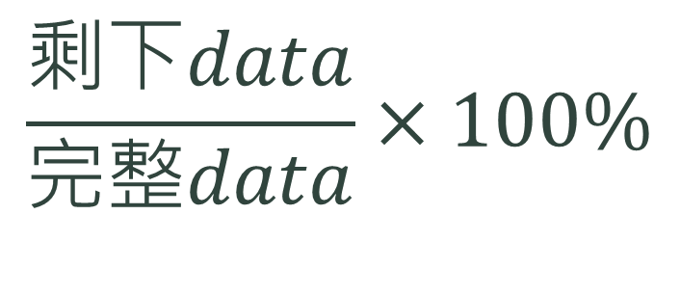

Performance Comparison
Total Computational Time (mean)
0.002s
93.22%
9.1e-4
Missing Data
Error
$$\frac{{\left\|Y−\hat{Y}\right\|}_{F}}{\#element}$$
$$\frac{剩下data}{完整data}×100\%$$

Slide 3
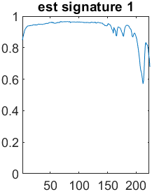
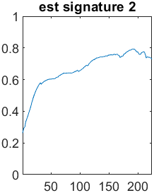
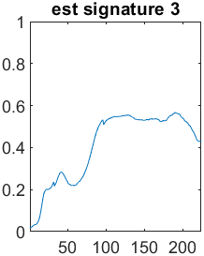



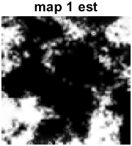
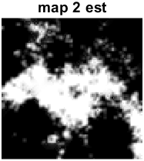
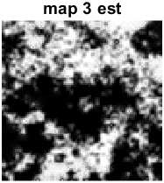


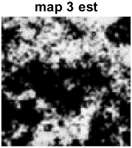
Performance Comparison2

Slide 4
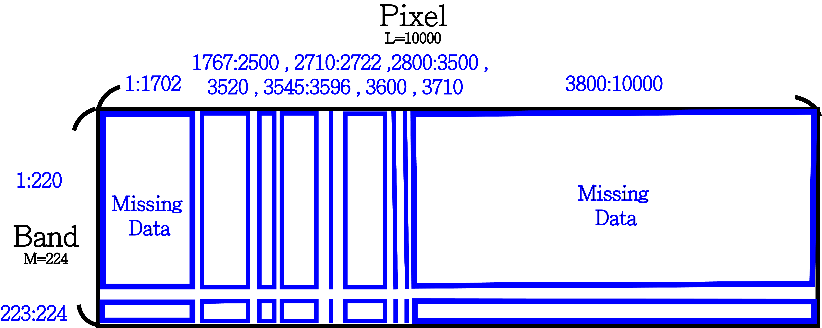
Missing Data選取

Slide 5
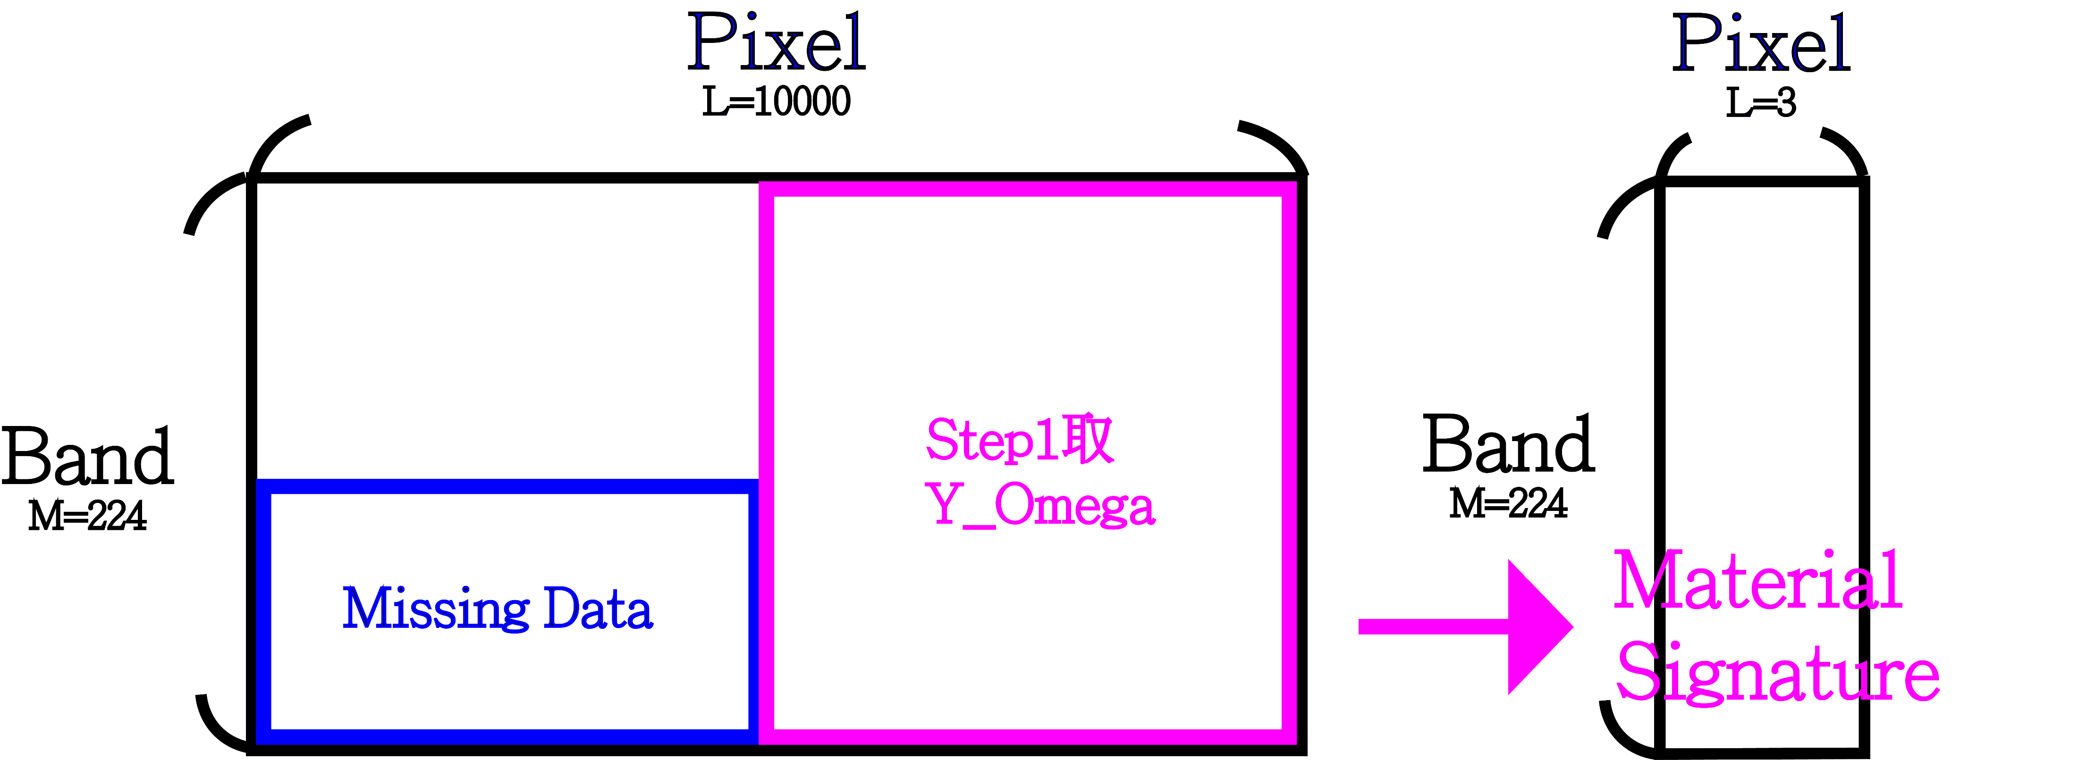
Step1 HyperCSI obtain A

Slide 6
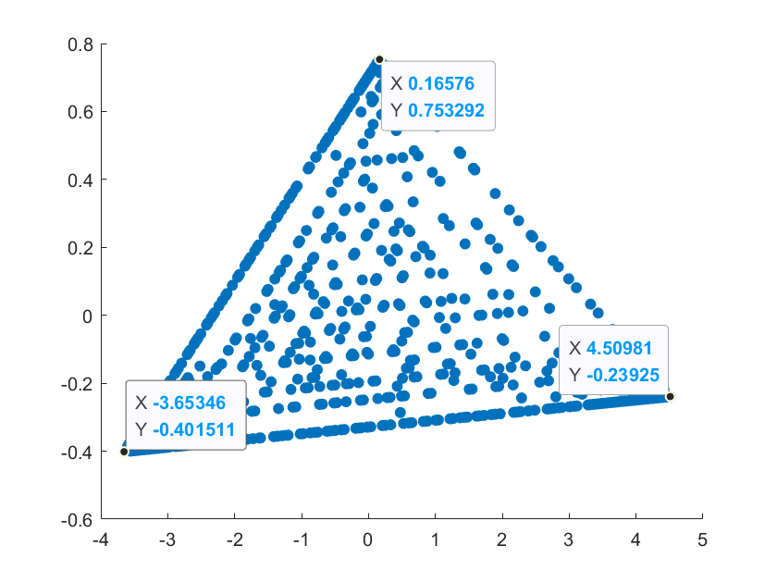
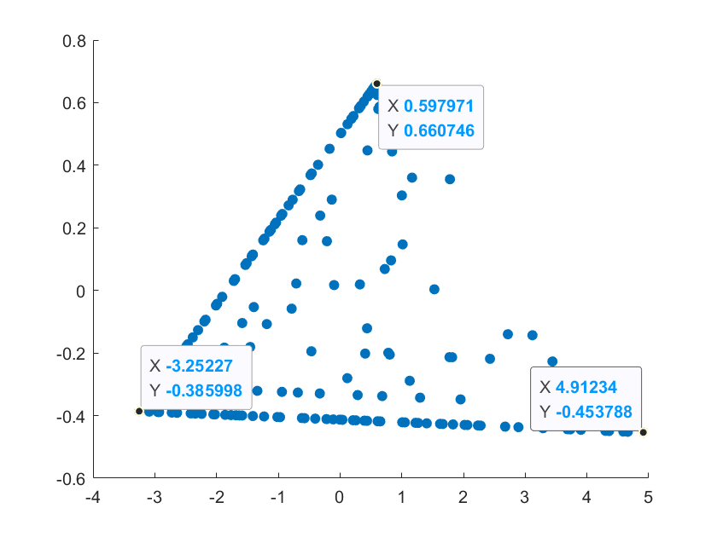
Step1 做PCA後的Y_Omega

Slide 7
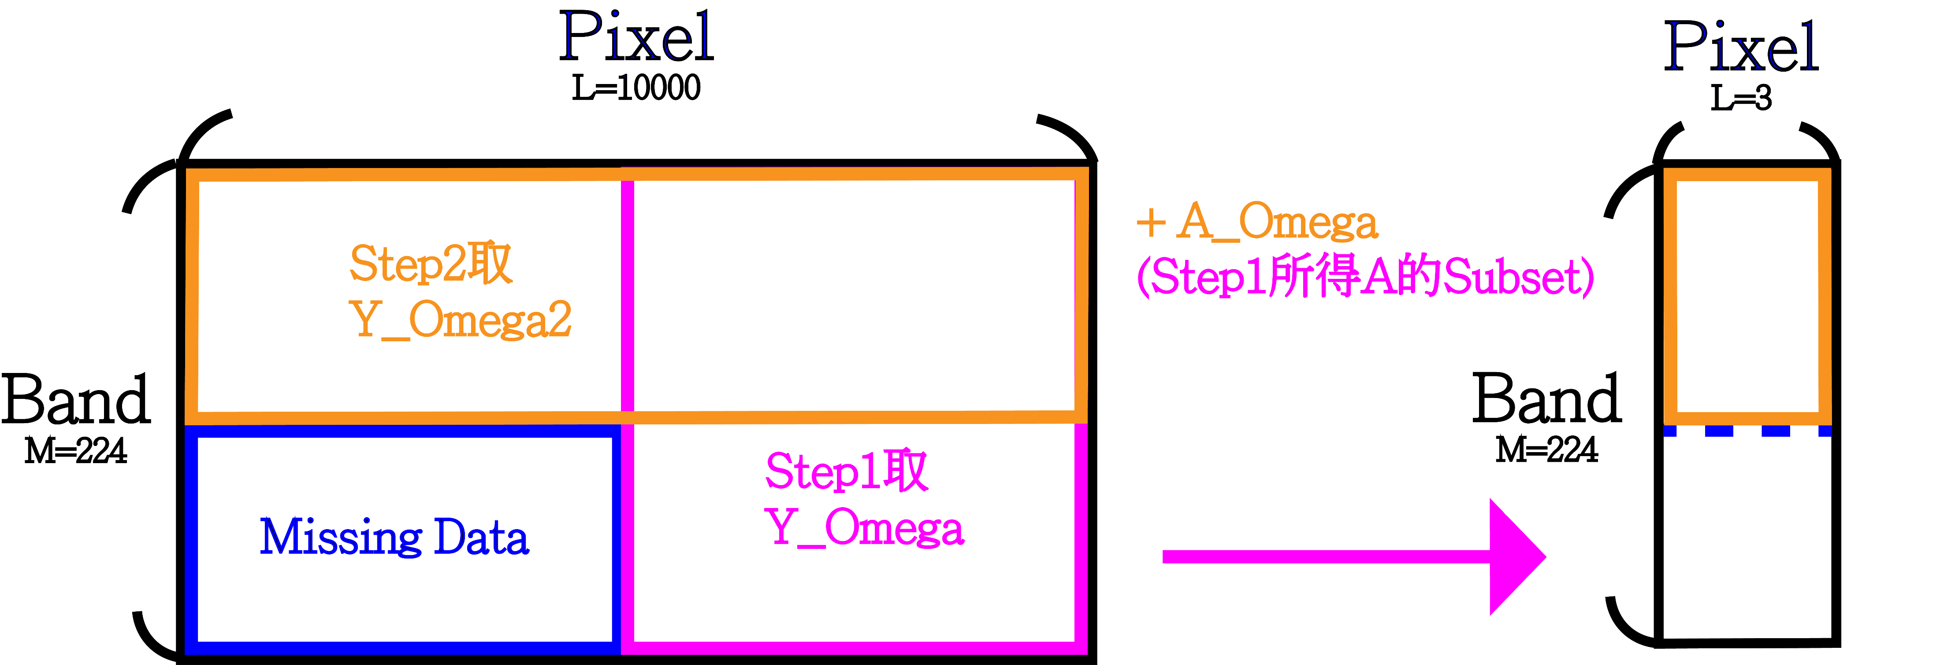
Step2 Barycentric Coordinate

Slide 8
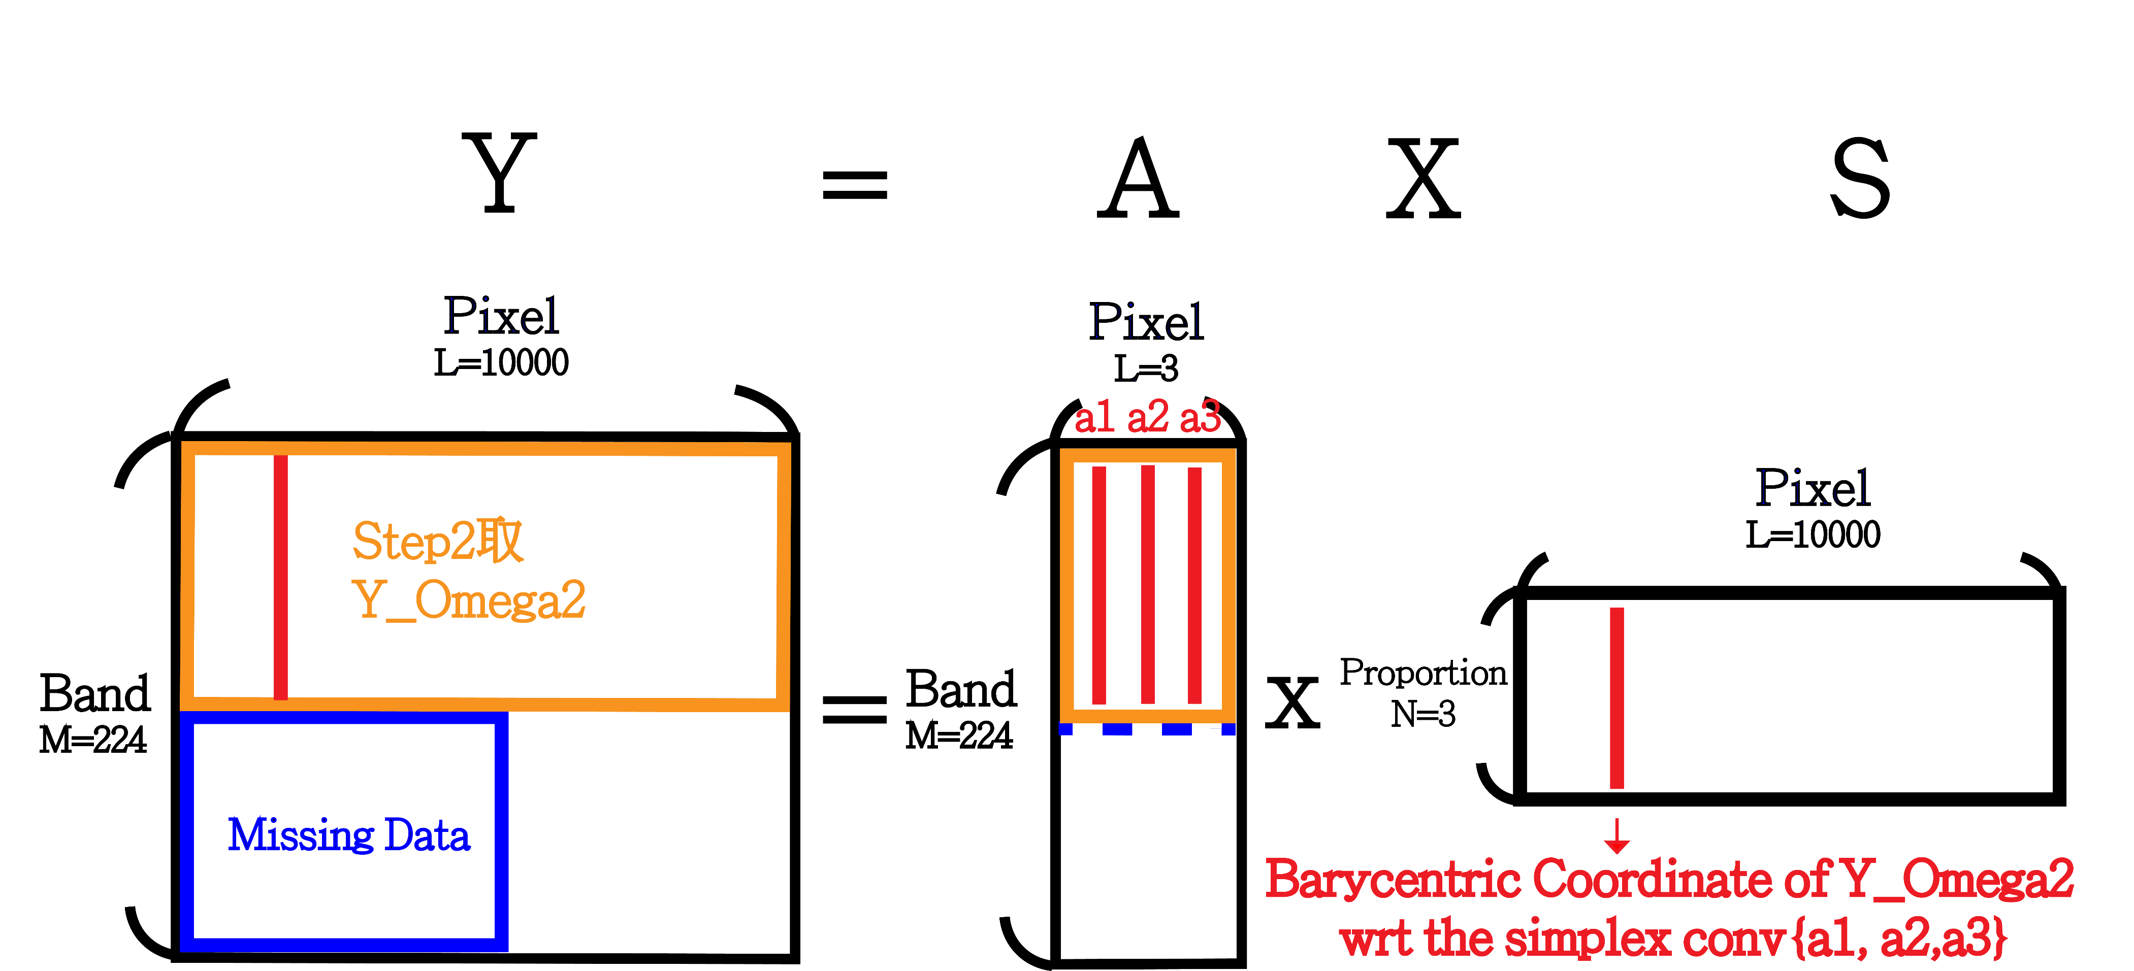
Step2 Barycentric Coordinate

Slide 9
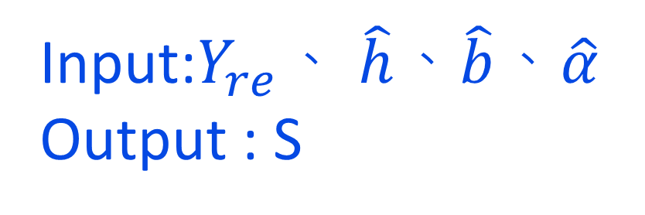
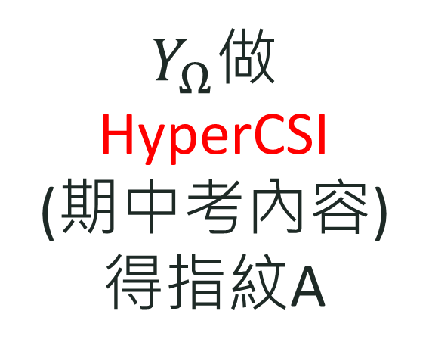

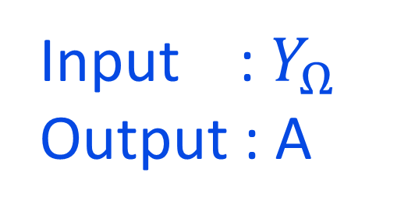
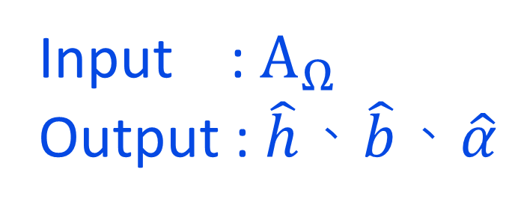
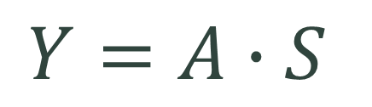
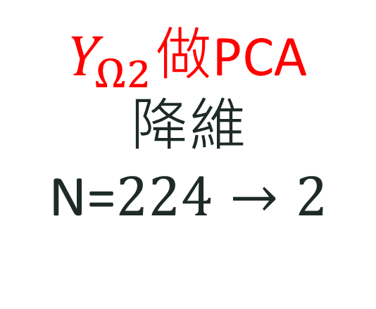
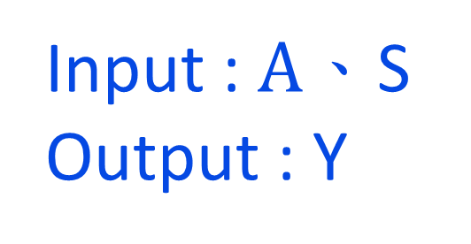
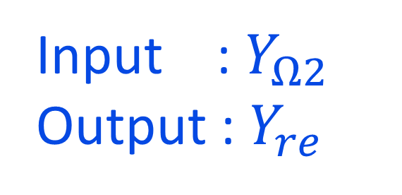
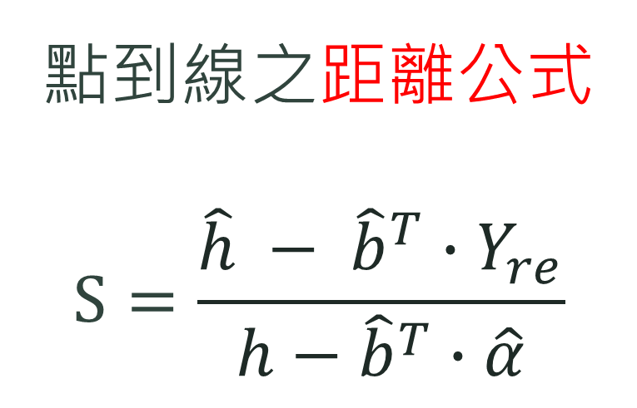
演算法流程
求A
求S
求S
求S
求Y
Input : $Y_{Ω}$
Output : A
Input : $Y_{Ω2}$
Output : $Y_{re}$
Input : $Α_{Ω}$
Output : $\hat{h}、\hat{b}、\hat{α}$
Input:$Y_{re}$、 $\hat{h}、\hat{b}、\hat{α}$
Output : S
Input : $Α、$S
Output : Y
$Y_{Ω}$做HyperCSI
(期中考內容)得指紋A
求$Α_{Ω}做PCA降維後$
$的點\hat{α}$以及代表Hyperplane的$點 \hat{h} 、法向量 \hat{b}$
點到線之距離公式
$$S=\frac{\hat{h} − {\hat{b}}^{T}∙Y_{re}}{h−{\hat{b}}^{T}∙\hat{α}}$$
$$Y=A∙S$$
$Y_{Ω2}$做PCA
降維
N=$224→2$

Slide 10
That’s all. Thank you very much! ☺
Questions Time^ ^
影像處理第30組
E24099059陳旭祺
E24066543李立恆

